Slide 1

OKplaza System
2차 고도화 범위 및 일정
구축 목적 및 경과
진행 현황
추진 사항 및 일정
구축 범위
구축 내역 (개발완료)
2016.12.08

Slide 2
1. 구축 목적 및 경과
(1) 구축 목적
OKplaza B2B 사업의 효율적 운영과 비지니스 환경변화에 따른 사용자 요구사항에 대해 신속하고 유연한 대응으로 고객 만족도를 극대화 시킬 수 있는 시스템 구축
Process 개선 요구
사용자 기능개선 요구
시스템관리 및 보안 강화
물류관리를 통한 상품재고 확보
업체별 여신관리로 채권관리 및 주문제한 프로세스처리
주문 옵션이 상이한 동일상품 주문처리
상품군 배분율관리를 통한 자동물량배분 발주처리
모바일 바코드 사용으로 재고상품 입/출고 편의성 확보
검색엔진을 이용한 상품 검색의 용이 - 유사어 동의어 관리 - 검색 제안어 관리
이미지 첨부 시 편집가능 웹 툴 제공
택배정보 Open API를 활용한 실시간 택배정보 제공
필수 및 권고사항 개인정보 암호화 처리
관리자 권한과 관련된 정보처리의 이력관리
회원탈퇴 시 개인정보의 물리적 삭제
첨부파일 암호화 처리
개인정보 처리 방침 계약관리
웹 표준에 맞는 System 호환성
(2) 구축 경과
요건정의
(‘16.10~11월)
시스템 설계
(‘16.11~12월)
시스템 개발
(‘15.10~’16.2월)
오픈/안정화
(’16.3월)
• 요구사항 정의
- 요건정의 / 요건분석
• 시스템 개선방안
- 시스템 Gap분석
• 화면설계
- 업무별 화면설계 및 확인
• DB 설계
- 화면확인에 따른 프로세스변경 도출
• 업무별 시스템 개발
• 현업개선사항 검토
• 개발업체 및 현업부서 테스트 시행
• 개선사항 반영 및 버그 수정 반영

Slide 3
2. 진행 현황
12월 26일 현재 39%의 실적을 완수 하였습니다.
2016.10.17
2016.12.26
2017.03.16
진행율
실적 / 계획
44% / 44%
분석/설계
15%
과제 수행(구현)
80%
구분 | 단계 | 주요업무 | 가중치 | 진척율 (가중치)
분석/설계 | 기획/디자인 | 업무정의, 프로세스설계, 화면설계서, 기능분해도 | 10% | 8%
 | DB설계 | DB스키마 설계, Table 생성 | 5% | 4%
구현 | 보안강화 | 암호화관리체계 구축, 권한 부여 History, 개인정보암호 등 | 15% | 13%
 | 검색기능강화 | 검색엔진 색인, 유사어/동의어 관리, 제안어 검색 | 12% | 0%
 | 물류관리 | 물류재고상품관리, 재고 입/출고, 바코드, 모바일 입/출고 등 | 35% | 0%
 | 여신관리 | 업체별 여신관리, 여신한도관리 체계, 여신주문실적 등 | 11% | 8%
 | 기타항목 | 장바구니 주문프로세스변경, 이미지 웹 툴, 개인동의관리 | 12% | 11%
합 계 |  |  | 100% | 44%

Slide 4
3. 추진사항 및 일정
고도화 수행은 총 5개월 간 수행하며, 기획의 중요도가 낮은 보안강화 및 기타항목은 개발을 선행 하였으며 그 외 항목은 기획/디자인 후 개발을 진행합니다.
Time Schedules
Time
‘16년 10월
11월
12월
‘17년 1월
2월
3월
기획/디자인
DB 설계
보안강화
검색기능강화
물류관리
여신관리
기타항목 (개인동의, 장바구니 이미지편집툴)
Mind Stone
1차 이관 (보안강화)
2차 이관 (여신관리)
3차 이관 (물류관리, 검색기능강화 )

Slide 5
4. 구축 범위
구분 | 기능/내용 | 진행상태 | 비고
물류관리 | 물류 수탁입고 | 설계 중 | 화면설계, DB설계
 | 물류 수탁출고
 | 물류 수탁상품 현황
 | 물류 서비스관리
 | 수탁상품 주문(주문 프로세스)
 | 재고관리(A급, B급 자재관리)
 | 평균 소요량 산출 및 현재 적정 재고량 제시
 | 안전재고 관리
 | 바코드 관리
 | 재고입출고(바코드) 인터페이스
 | 모바일 바코드(안드로이드) 인식 App 개발
 | 모바일 입출고 로그인
 | 모바일 입/출고, 재고상세정보
여신관리 | 법인 등록 시 여신한도/평가정보 관리체계 | 개발 중 | 58% 개발완료
 | 법인정보(여신금액, 미납채권, 미정산금액 )
 | 업체별 여신관리
 | 주문실적
 | 업체별 여신 잔여한도 정보
장바구니 및 주문프로세스 변경 | 동일상품코드 주문, 발주, 취소, 발주, 접수, 출하, 입고, 반품 처리 | 완료
 | 상품군에 따른 자동물량배분 구현
 | 택배정보 실시간조회(Open-API 활용한 택배 정보 제공)

Slide 6
4. 구축 범위
구분 | 기능/내용 | 진행상태 | 비고
검색엔진 | 검색엔진 유사어 동의어 관리 | 대기 | 1월 중 개발
 | 검색어 제안어 검색
이미지 관리 Tool | 이미지 첨부 시 이미지를 편집할 수 있는 기능 제공 | 완료
개인동의 | OK플라자 Index 페이지 변경 | 개발 중 | 80% 개발완료
 | 사용자등록(index페이지)
 | 구매사,공급사 회원등록 및 탈퇴
 | 계약서 개인 정보처리방침 관리
보안강화 | Okplaza 암호화 변경 주기 설정 및 구성 체계 설정 | 완료
 | 관리자 계정에 대한 권한부여 History 체계 구현 필요
 | 개인 정보의 접속 기록, 처리에 대한 History 체계 구현 필요
 | 사용 화면별 개인정보 표시 현황 파악 및 수정 조치 | 개발 중
 | * 전화번호, 핸드폰번호, 사업자등록번호, 법인번호, 이메일, 상세주소 DB 암호화 - AES Encrypt/Decrypt) - 기존 보안정보 마이그레이션 - 법인, 사업장, 공급사, 운영사, 각서비스 사용자, 주문정보, 발주정보, 출고정보, 입고정보, 정산정보, 매출/매입정보, 세금계산서정보, 장바구니 | 완료
 | * 첨부파일 암호화,복호화(Open API 사용) - AES 블록암호 알고리즘 - 기존 첨부파일 암호화 마이그레이션

Slide 7
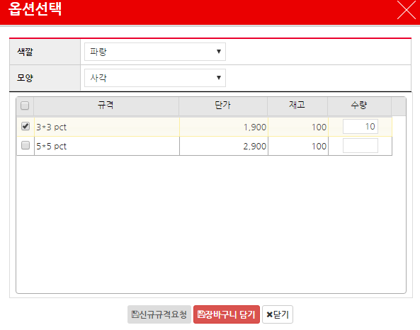
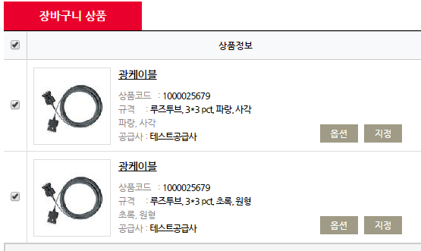



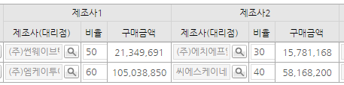
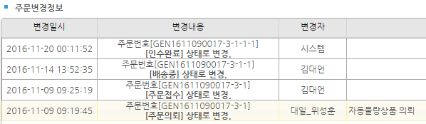
5. 구축 내역
(1) 장바구니 및 주문프로세스 변경
주문옵션이 상이한 동일상품 주문처리
발주 배송 입고
상품군에 따른 자동물량배분
자동발주
발주 시 자동발주 업체선정
진열 BP사의 매출금액
BP사1
BP사2
BP사3

Slide 8
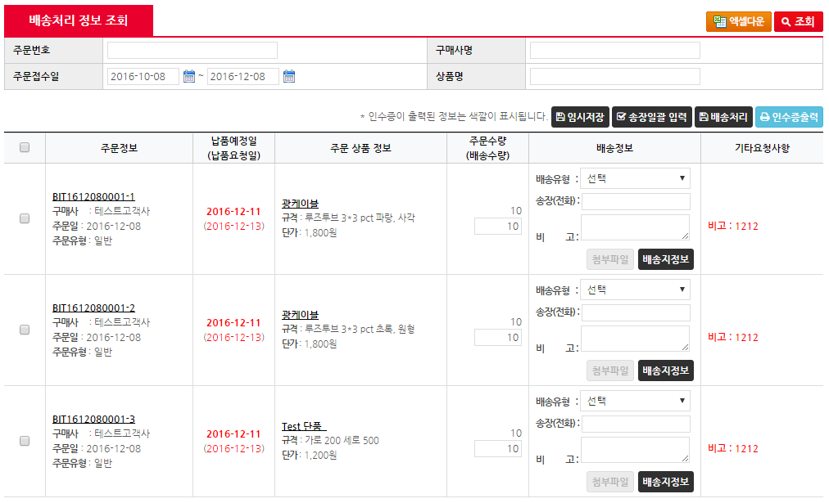
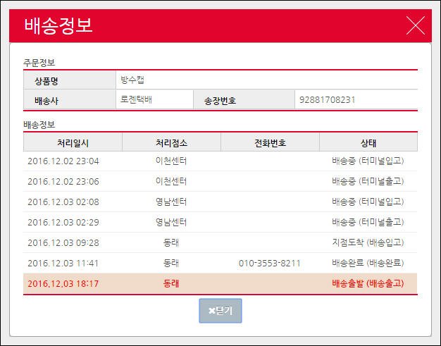
5. 구축 내역
(1) 장바구니 및 주문프로세스 변경
실시간 택배정보 제공
공급사 배송처리
실시간 배송정보 확인
Open API를 이용한 배송정보 연계
배송업체
택배정보 제공업체

Slide 9
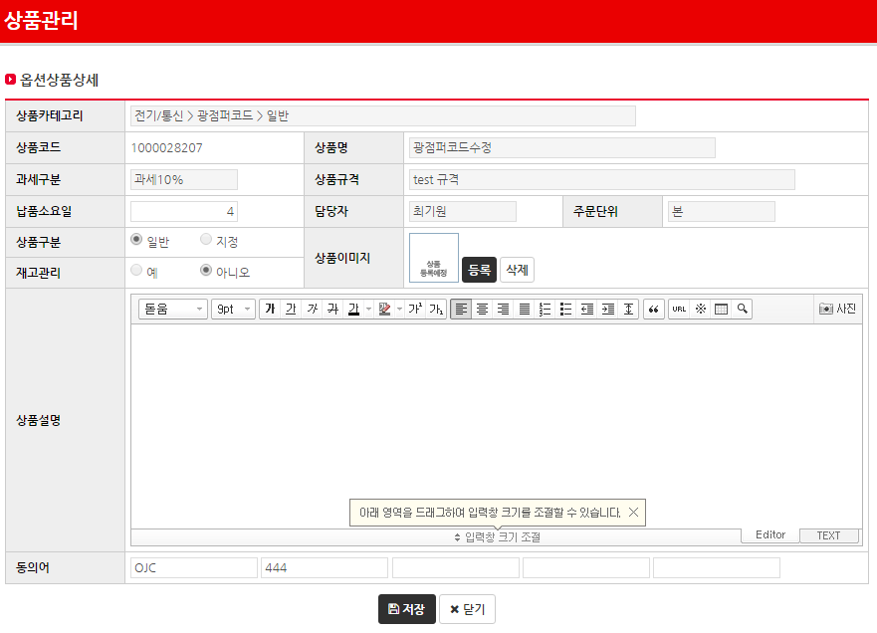
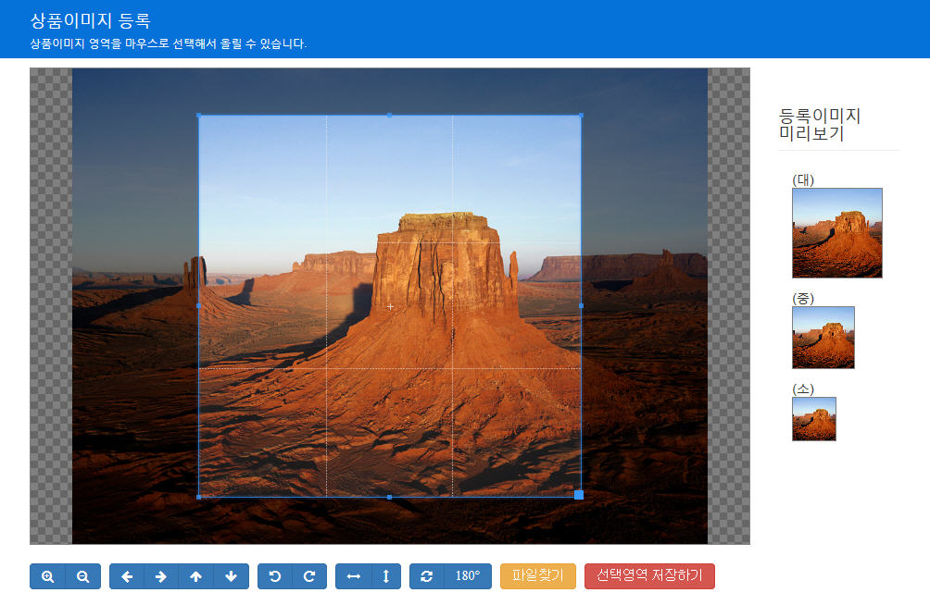
5. 구축 내역
(2) 이미지 편집 웹 툴 제공

Slide 10
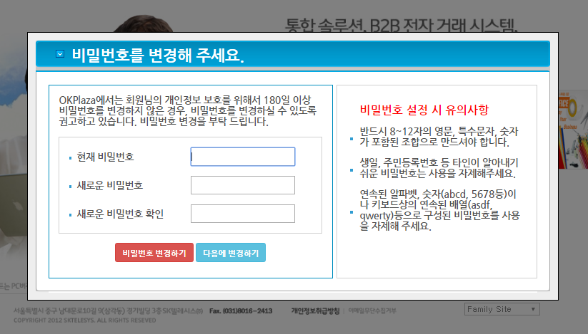
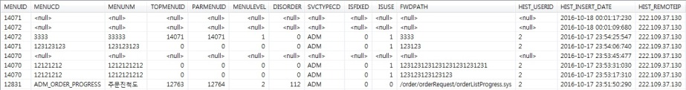
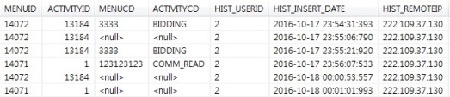
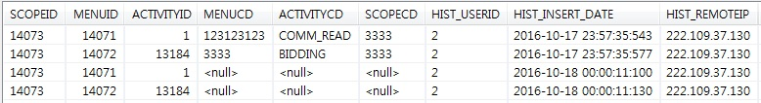
5. 구축 내역
(3) 보안 강화
사용자 비밀번호 관리 체계 확립
주기적인 비밀번호 변경 유도
비밀번호 특수문자, 숫자 및 문자 조합
1년 이상 미 사용자 안내메일 발송 및 삭제 처리 (2년 이상 미 사용자 물리적 삭제처리)
1년 이상 미 사용자 재 사용시 인증처리 후 사용자 활성화 처리
비밀번호 단 방향 암호화(SHA-256) 처리
개인 암호 분실 시 비밀번호 초기화 처리
권한 부여 History 체계 구현
권한영역 이력
권한 이력
메뉴 이력
메뉴화면 권한 이력
사용자 조직 역할 이력
영역메뉴 권한 이력
영역 이력

Slide 11
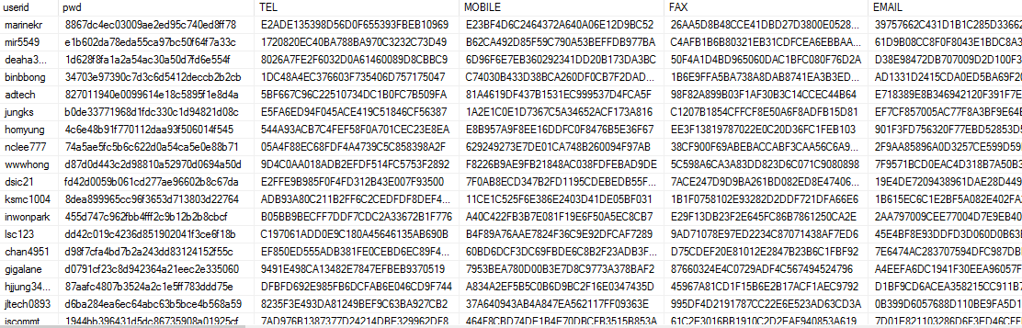
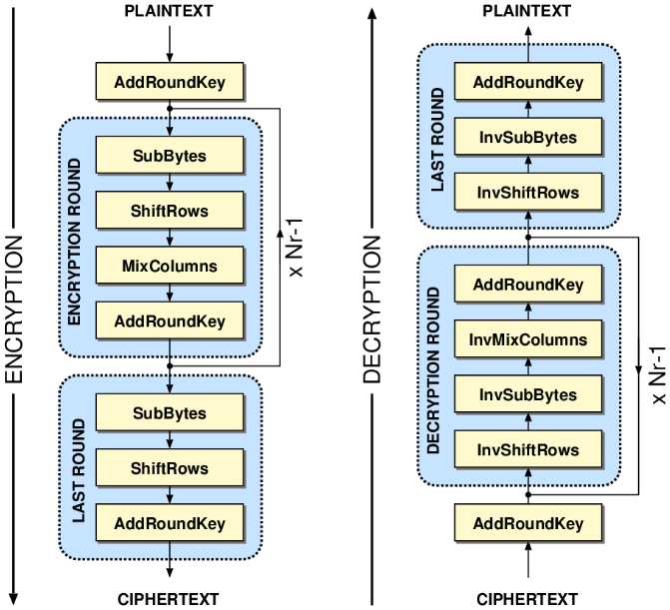
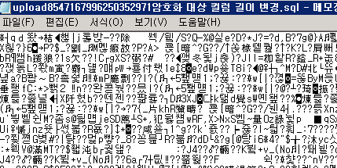
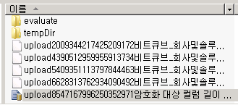
5. 구축 내역
(3) 보안 강화
개인정보 암호화 처리
이메일
전화번호
휴대폰번호
사업자등록번호
법인등록번호
주소
팩스번호
계좌번호
AES 알고리즘
첨부파일 암호화 처리
첨부파일 암/복호화
- AES 블록 암호 알고리즘 - 기존 첨부파일 암호화 처리

